Slide 1
Introdução à Internet das Coisas
Instrutores
Andouglas G Silva Júnior
Manoel do Bonfim Lins de Aquino

Slide 2
Na aula anterior…
introduzimos os conceitos relacionados a IoT;
apresentamos uma arquitetura em camadas do IoT;
mostramos os principais dispositivos presentes em uma solução IoT;
apresentamos alguns casos de uso e aplicações de IoT em Cidades Inteligentes e Industria 4.0.

Slide 3
Ferramentas Práticas

Slide 4
Ferramentas Práticas
Para mantermos teoria e prática juntos durante todo o nosso curso, iremos introduzir as ferramentas que usaremos para criar os projetos.
Utilizaremos duas poderosas ferramentas de código aberto (open-source) que serão utilizadas tanto para simulação como para programação dos microcontroladores: Wokwi e Bipes.
Entretanto, antes de partir para prática, precisamos saber como iremos programar os dispositivos.
Ferramentas Práticas

Slide 5
Linguagens de Programação
Diferentes linguagens de programação podem ser usadas na programação de microcontroladores.
C++ : muito popularizada por ser o padrão de programação nas placas Arduino.
MicroPython : consiste em uma versão do python para sistemas embarcados.
No-Code : nova forma de “programar”!
Ferramentas Práticas

Slide 6


Ardu.ino (é C++)
A linguagem usada para programação do Arduino, que muitas vezes é chamada Linguagem Arduino, nada mais é do que o C++ adaptado para microcontroladores.
Hoje em dia é a linguagem que tem mais bibliotecas e documentação ampla na internet.
Geralmente é usado a IDE do Arduino.
IDE (Integrated Development Environment) - Ambiente de Desenvolvimento Integrado
É possível usar outras IDEs para programar microcontroladores.
Ex.: Visual Studio + PlatformIO
Ferramentas Práticas

Slide 7
IDE Arduino
Download em: https://www.arduino.cc/en/software
Escolha a versão - Atualmente está na 2.2.1
Escolha o seu OS - Ubuntu, Windows, MAC
Faça a instalação e execute.
Ferramentas Práticas

Slide 8
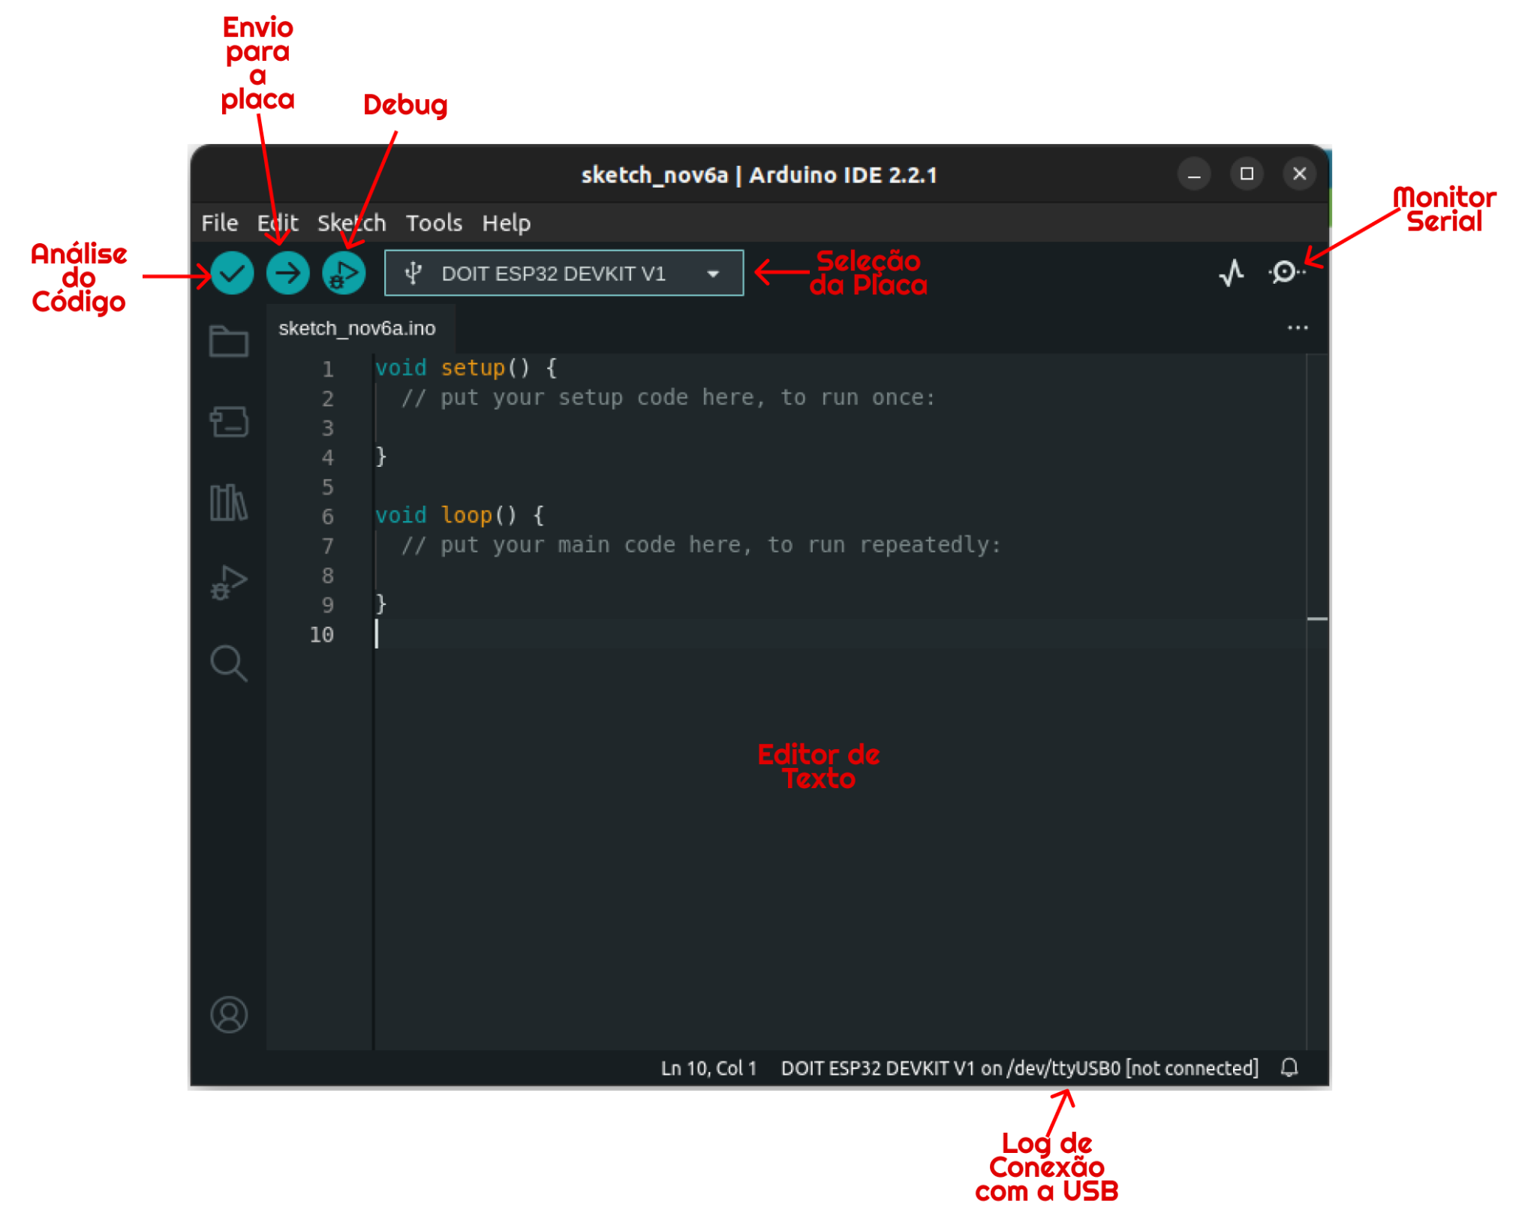
IDE Arduino
Ferramentas Práticas

Slide 9
IDE Arduino
Documentação da Linguagem (em Português)
https://www.arduino.cc/reference/pt/
Dividida em
Estruturas
Elementos da linguagem
Valores (variáveis e constantes)
Tipos de dados e constantes
Funções
Fazer o controle da placa e realizar cálculos.
Ferramentas Práticas

Slide 10
IDE Arduino
Estrutura
Quando iniciamos um novo sketch (esboço), a ide já apresenta a seguinte estrutura
Configuração
Ciclo
Ferramentas Práticas

Slide 11
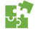
IDE Arduino
Exemplo de um Blink (em C++)
 | // a função setup é executada apenas uma vez quando você pressiona o reset ou liga a placa void setup() { // inicializa o pino digital chamado LED_BUILTIN como uma saída pinMode(LED_BUILTIN, OUTPUT); } // a função loop roda para sempre void loop() { // Aciona a pino do LED colocando em nível “alto” digitalWrite(LED_BUILTIN, HIGH); delay(1000); // espera por um segundo digitalWrite(LED_BUILTIN, LOW); // Coloca o pin em nível baixo delay(1000); // espera por um segundo }
Ferramentas Práticas

Slide 12
IDE Arduino
Bibliotecas Básicas
Interação com as portas de entrada/saída, temporização, transferência de dados, etc., já estão pré-configuradas na IDE, não sendo necessário fazer a definição dessas bibliotecas.
Gerenciamento de Bibliotecas
A instalação e utilização de outras bibliotecas é facilitada pela IDE do Arduino.
Palavras Reservadas
A palavra LED_BUILTIN é reservada a porta que está diretamente ligada ao led embutido na placa do Arduino.
Serial
Escrever dados na porta Serial da placa e visualizá-los na Monitor Serial da IDE -> Serial.print(“ ”);
Ferramentas Práticas

Slide 13
IDE Arduino
Vamos olhar a documentação!
https://www.arduino.cc/reference/pt/
Ferramentas Práticas

Slide 14
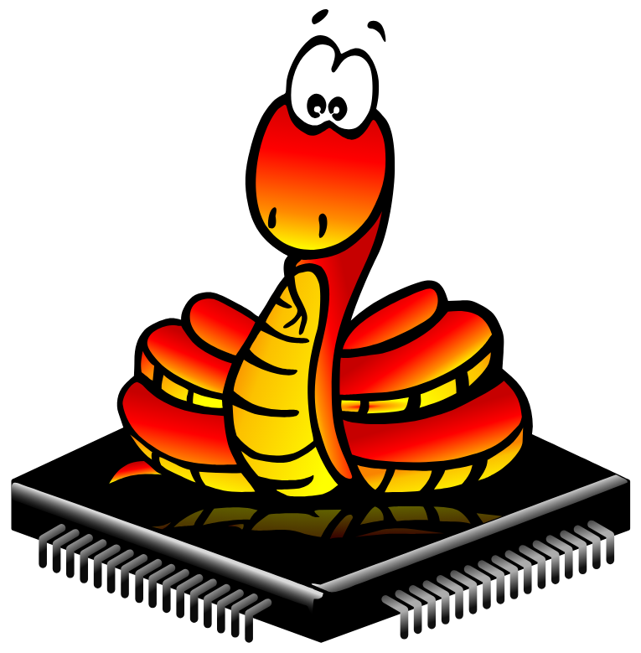
Micropython
Definição pelo site oficial
Site oficial: https://micropython.org/
MicroPython é uma implementação eficiente e enxuta da linguagem de programação Python 3 que inclui subconjuntos da biblioteca padrão Python e é otimizado para rodar em microcontroladores e em ambientes restritos
Ferramentas Práticas

Slide 15
Micropython
Sua utilização vem crescendo de forma acelerada na programação de microcontroladores.
Para usá-la nas placas de desenvolvimento, precisamos fazer a instalação do firmware que permite a utilização da linguagem.
Vamos conhecer um pouco mais da linguagem.
Lembre-se que toda a documentação está disponível em
https://docs.micropython.org/en/latest/index.html
Ferramentas Práticas

Slide 16
Micropython
Bibliotecas Machine
Uma das principais bibliotecas da biblioteca
Reúne as principais formas de interação com a placa, como
Comandos de reset e bootloader;
Acesso ao pinos digitais e analógicos (Classe Pin);
Configuração e utilização dos principais protocolos de transmissão de dados (UART, SPI e I2C);
Temporizadores;
Interrupts;
RTC, etc.
Ferramentas Práticas

Slide 17
Micropython
Exemplo - Usando porta Digital
 | #importamos a classe Pin da biblioteca machine from machine import Pin #Usa a classe Pin para definir um pino chamado "led" #Pin(id_da_porta, modo) # modo: IN (porta de entrada) - Receber dados # modo: OUT (porta de saída) - Envida dados led = Pin(5, Pin.OUT) #Atribui o valor 1 (HIGH) para o pino led.value(1)
Ferramentas Práticas

Slide 18
Micropython
Exemplo - Usando porta analoǵica e Time
 | #importando as classes ADC e Pin da biblioteca machine from machine import ADC from machine import Pin #importando a biblioteca time import time #inicializando uma variável chamada adc0 que usa a classe ADC #e o id_da_porta que será usada. adc0=ADC(0) #inicia o laço de repetição infinito while True: print(adc0.read_u16()) #exibe no terminal a leitura do adc0 time.sleep_ms(500) #dorme por 500 ms
Ferramentas Práticas

Slide 19

Wokwi
Simulador gratuito de eletrônica que roda direto no navegador.
Nele é possível simular Arduino, ESP32, Raspberry Pi Pico e muitas outras placas, componentes e sensores mais utilizados em projetos de sistemas embarcados e IoT.
Características
Suporta programação em C++ e Micropython.
Simula a utilização de Wi-Fi usando a conexão de rede do próprio computador.
Isso facilita muito o teste de aplicações que utilizam protocolos de rede, como MQTT e HTTP.
Permite capturar sinais digitais (UART, I2C, SPI)
Simula cartão SD,
Permite a criação de chips personalizado
Possui integração com o Visual Studio Code.
Toda a documentação do Wokwi pode ser acessada por meio do link:
https://docs.wokwi.com/pt-BR/ .
Ferramentas Práticas

Slide 20
Wokwi
Vamos conhecer um pouco da plataforma.
Ferramentas Práticas

Slide 21
Wokwi
Exemplo - Blink (Micropython)
 | #importamos as bibliotecas machine e time import Pin from machine import time #definimos o nosso pino de saída (onde o LED está ligado) led = Pin(2, Pin.OUT) #definimos um laço de repetição infinito que funciona da mesma forma da função loop no c++ while True: #mudamos a porta para nível alto. led.on() #esperamos 1 segundo time.sleep(1) #mudamos a porta para nível baixo led.off() #esperamos 1 segundo time.sleep(1)
Ferramentas Práticas

Slide 22

Bipes
Block based Integrated Platform for Embedded Systems
Plataforma Integrada baseada em blocos para sistemas embarcados
Criado por Rafael Vidal Aroca juntamente com outros pesquisadores.
Url de acesso: http://bipes.net.br/ide/?lang=pt-br
Ferramentas Práticas

Slide 23
Bipes
Pensado para programação em blocos.
Permite a programação de uma variedade de placas usadas em sistemas embarcados, diretamente do navegador, sem a necessidade de instalar qualquer programa na máquina local do desenvolvedor.
Vem se desenvolvendo de forma rápida e consistente e hoje já conta com diversas funcionalidades, como
upload de arquivos para a placa de desenvolvimento ou instalação de firmware direto do navegador,
programação usando editor de texto,
terminal de interação com a placa,
ambiente de apresentação de dados para IoT, MQQT Client, entre outras.
Ferramentas Práticas

Slide 24
Bipes
Vamos conhecer a ferramenta.
Ferramentas Práticas

